Slide 1

UNIVERSITE DE DJILLALI LIABES SIDI BELABBES
LABORATOIRE DE RECHERCHE EN ENVIRONNEMENT ET SANTE AU TRAVAIL
SERVICE DE MEDECINE DU TRAVAIL
Dépistage de la presbyacousie en milieu professionnel et identification des facteurs environnementaux.
Dr Aounia METTOUADINE
Médecin Résidente
Chu sidi bel abbes
algerie

Slide 2
INTRODUCTION
Presbyacousie :
- Détérioration inéluctable, lente de la fonction auditive.
- > 45 ans
- Cause la + fréquente de surdité de perception (adulte )
Prévalence: 48 % → « 48 - 90 ans » ,
Incidence:12% → « 48 - 59 ans », ↑ avec l’âge .
Personnels (diabète, HTA, hyperthyroïdie)
Facteurs favorisants
Environnementaux
(tabac, alcool, bruit, solvants, mode de vie, facteurs génétique).

Slide 3
Risques importants = Effets psychologiques, relationnels
Conséquences sur l’activité professionnelle
Répercussions sur la vie sociale.
Le dépistage auditif précoce, avec la prise en charge thérapeutique « prothétique » semblent être l’unique gage d’une prévention efficace.

Slide 4
OBJECTIFS DE L’ÉTUDE
Estimer la prévalence de la presbyacousie en milieu professionnel,
Identifier les facteurs de risques associés ; personnels et environnementaux.

Slide 5
SUJETS ET MÉTHODES
Type d’enquête :
étude épidémiologique descriptive de type transversal.
Six mois (janvier à juin 2014)

Slide 6
SUJETS ET MÉTHODES
Population de l’étude :
Salariés > 45 ans
Etablissements conventionnés (Sce. médecine du travail, CHU sidi bel Abbes)
(Télécomminucations, Hôtellerie, Assainissement , secteur sanitaire, Centre de formation et d’apprentissage …)

Slide 7
SUJETS ET MÉTHODES
Critères d’inclusion :
45 à 65 ans.
Accord de participation.
Employés dans ces entreprises ou établissements.
Quel que soit le type de leur contrat de travail.
Présentant ou non des troubles de l’audition ( sauf : surdité d’autres étiologies (brusque, professionnelle, traumatique, inflammatoires, toxique, ou tumorales)

Slide 8
SUJETS ET MÉTHODES
Critères d’exclusion:
Les salariés présentant une surdité d’autres étiologies (brusque, professionnelle, traumatique, inflammatoires, toxique, ou tumorales)
Refus de participation à l’étude.
Les salariés ayant répondu de manière partielle aux questionnaires.
Critère audiométriques
Déficit auditif audiométrique qui ne correspond pas à la définition de la presbyacousie.

Slide 9
SUJETS ET MÉTHODES
Modalités de recueil des données : Questionnaire
Données sociodémographiques :
Age, sexe, situation maritale, niveau socio-economique…
Données personnelles :
Habitudes de vie, loisir (bricolage, chasse ou musique)
Antécédents personnels, pathologies métaboliques, affections chroniques, antécédents ORL et antécédents familiaux.
Prises médicamenteuse ototoxiques.

Slide 10
SUJETS ET MÉTHODES
Données professionnelles :
Poste du travail, l’entreprise, l’ancienneté au poste.
Exposition professionnelle (solvants et au bruit), port MP.
Données relatives au problème auditif :
La présence ou non d’un trouble auditif (TA).
Le début du TA, son intensité, la gêne, faire répéter son entourage , acouphènes.
La compréhension dans les ambiances bruyantes, Intolérance aux sons intenses (bruit du trafic urbain).

Slide 11
SUJETS ET MÉTHODES
évaluation de l’handicap auditif
Questionnaire “Hearing Handicap Inventory For The Elderly-Screening (HHIE-S), à 10 items,
cotés : 0, 2, et 4 pts pour : non , parfois et oui .
Le total des items est noté sur 40 pts.
Évaluer les répercussions psychosociales de la déficience auditive sur la qualité de vie (embarras, frustration, gêne aux restaurants… etc) .
Effets sur la vie professionnelle (désavantage par le TA) .
0 à 8 points : Pas de handicap perçu par la personne elle-même.
10 à 24 points : Handicap léger à modéré.
25 à 40 points : Handicap significatif.

Slide 12
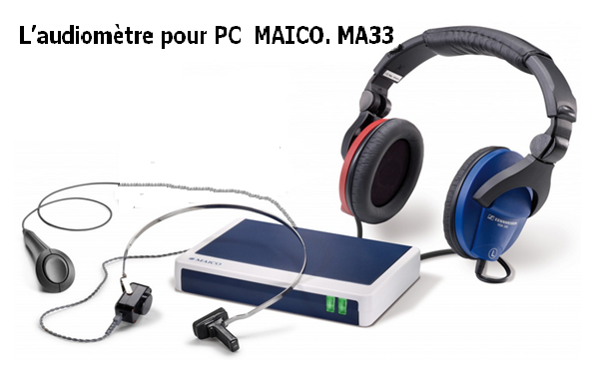
SUJETS ET MÉTHODES
Examen clinique:
Examen ORL
7. Audiométrie tonale liminaire:
Par le même opérateur
En conduction aérienne et osseuse.
Les courbes audiométriques ont été interprétées par un médecin ORL du CHU de SBA.

Slide 13
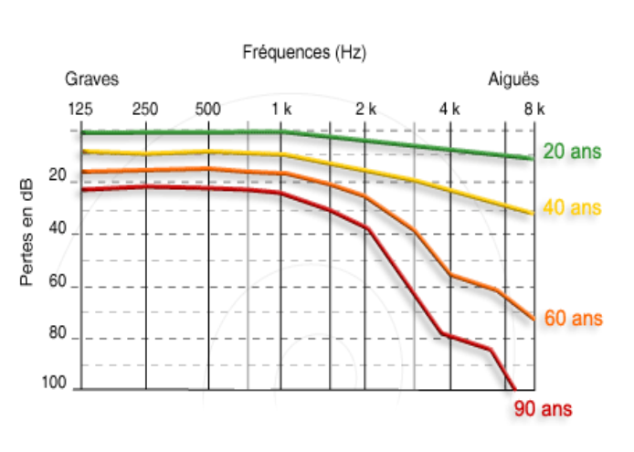
SUJETS ET MÉTHODES
Critère audiométriques
Ont été retenues comme presbyacousies les surdités de perception bilatérales et symétriques avec un tracé en pente douce vers le bas sans encoche au 4000 Hz, ni remontée vers le 8000 Hz.

Slide 14
Résultats :

Slide 15
Tableau.1. Caractéristiques sociodémographique.
Paramètres | Hommes N % | Femmes N % | Ensemble N %
Sexe | 301 82,2 | 65 17,8 | 366 100
Age
45 – 49 ans | 93 30,9 | 28 43,1 | 121 33,1
50 – 54 ans | 127 42,2 | 24 36,9 | 151 41,3
55 – 59 ans | 60 19,9 | 12 18,5 | 72 19,7
60 ans et plus | 21 7,0 | 1,0 1,5 | 22 6,0
Situation familiale
Célibataire | 6,0 2,0 | 4,0 6,2 | 10 2,7
Marié(e) | 291 96,7 | 43 66,2 | 334 91,3
Divorcé(e)/veuf | 4,0 1,3 | 18 27,7 | 22 6,0
Ancienneté
0-9 ans | 41 13,6 | 15 23,1 | 56 15,3
10-19 ans | 43 14,3 | 13 20,0 | 56 15,3
20-29 ans | 138 45,8 | 27 41,5 | 165 45,1
30 ans et plus | 79 26,2 | 10 15,4 | 89 24,3
Niveau socio-économique
Bas | 166 55,1 | 25 38,5 | 191 52,2
Moyen | 133 44,2 | 40 61,5 | 173 47,3
Elevé | 2,0 0,7 | 0 0,0 | 2,0 0,5

Slide 16
Tableau. 5 . Prévalence du trouble auditif en fonction du sexe
Présence de trouble auditif | Hommes N % | Femmes N % | Ensemble N %
Non | 162 53,8 | 38 58,5 | 200 54,6
Oui | 139 46,2 | 27 41,5 | 166 45,4
Total | 301 100 | 65 100 | 366 100

Slide 17
Tableau .12. répartition des salariés en fonction du diagnostic audiométrique
Diagnostics | N %
Audition normale | 143 39,1
Presbyacousie | 100 27,3
Autre trouble auditif | 123 33,6
Total | 366 100
.

Slide 18
Tableau .15. Répartition des salariés atteints de presbyacousie selon les caractéristiques sociodémographiques :
Paramètres | Hommes N % | Femmes N % | Ensemble N %
Tranche d’âge
45-49 ans | 19 21,6 | 5 41,7 | 24 24,0
50-54 ans | 37 42,0 | 5 41,7 | 42 42,0
55-59 ans | 25 28,4 | 2 16,7 | 27 27,0
60 ans et plus | 7 8,0 | 0 0,0 | 7 7,0
Situation familiale
Marié(e) | 86 97,7 | 9 75,0 | 95 95,0
Divorcé(e) | 1 1,1 | 3 25,0 | 4 4,0
Veuf (ve) | 1 1,0 | 0 0,0 | 1 1,0
Niveau socio-économique
Bas | 49 55,7 | 4 30,8 | 53 53
Moyen | 38 43,7 | 8 69,2 | 46 46
Elevé | 1 1,1 | 0 0,0 | 1 1,0

Slide 19
Tableau .17. Répartition des salariés atteints de presbyacousie en fonction
des habitudes de vie
Paramètres | Hommes N % | Femmes N % | Ensemble N %
Alimentation riche en graisse | 69 78,4 | 9 75,0 | 78 78,0
Activité sportive | 19 21,6 | 0 0,0 | 19 19,0
Tabac | 30 34,1 | 0 0,0 | 30 30,0
alcool | 4 4,6 | 0 0,0 | 4 4,0

Slide 20
Tableau .18. Répartition des salariés atteints de presbyacousie en fonction des antécédents médicaux
Paramètres | Hommes N % | Femmes N % | Ensemble N %
Cardiopathie | 3 3,4 | 0 0,0 | 3 3,0
HTA | 13 14,8 | 0 0,0 | 13 13,1
Dyslipidémie | 9 10,2 | 1 8,3 | 10 10,0
AVC ischémique | 2 2,3 | 0 0,0 | 2 2,0
Diabète | 5 5,6 | 1 8,3 | 6 6,0
Goitre | 1 1,1 | 1 8,3 | 2 2,0
Presbyacousie familiale | 25 28,4 | 4 33,3 | 29 29,0

Slide 21
Tableau .19. Répartition des salariés atteints de presbyacousie en fonction des expositions
Paramètres | Hommes N % | Femmes N % | Ensemble N %
Prise de médicaments ototoxiques | 17 19,3 | 4 33,3 | 21 21,0
Exposition au bruit professionnel | 22 25,0 | 0 0,0 | 22 22,0
Exposition aux solvants | 19 21,6 | 0 16,7 | 19 19,0

Slide 22
Tableau .20. Répartition des salariés atteints de presbyacousie selon de
l’ancienneté et de l’intensité du TA:
Paramètres | Hommes N % | Femmes N % | Ensemble N %
Ancienneté du trouble
Moins de 2 ans | 24 27,3 | 4 33,3 | 28 28,0
2-5 ans | 24 27,3 | 3 25,0 | 27 27,0
6-9 ans | 11 12,5 | 0 0,0 | 11 11,0
10 ans et plus | 5 5,7 | 1 8,3 | 6 6,0
Intensité du trouble
Légère | 50 56,8 | 8 66,7 | 58 58,0
moyenne | 8 9,1 | 0 0,0 | 8 8,0
sévère | 6 6,8 | 0 0,0 | 6 6,0
Total | 64 100 | 8 100 | 72 100

Slide 23
Tableau .21. répartition des salariés atteints de presbyacousie en fonction signes fonctionnels auditifs
Paramètres | Hommes N ayant répondu % « Souvent ou toujours » | Femmes N ayant répondu % « Souvent ou toujours » | Total N ayant répondu % « Souvent ou toujours »
Gene quotidienne | 18 20,5 | 1 8,3 | 19 19,0
Remarque de l’entourage | 11 12,5 | 1 8,3 | 12 12,0
Faire répéter | 43 48,9 | 7 58,3 | 50 50,0
Entend bien comprend mal | 50 56,8 | 7 58,3 | 56 57,0
Augmenter vol télé | 49 55,0 | 3 25,0 | 52 52,0
Confusion des mots | 37 42,0 | 3 25,0 | 40 40,0
Acouphènes | 25 28,4 | 6 50,0 | 31 31,0
Vertige | 17 19,3 | 6 50,0 | 23 23,0

Slide 24
Prévalence du trouble auditif en fonction du sexe
Chez les salariés qui présentent une presbyacousie
Présence de trouble auditif | Hommes N % | Femmes N % | Ensemble N %
Non | 24 27,3 | 4 33,3 | 28 28,0
Oui | 64 72,7 | 8 66,7 | 72 72,0
Total | 88 100 | 12 100 | 100 100

Slide 25
Tableau .22. Répartition des salariés atteints de presbyacousie en fonction du HHIE-S
Paramètres | Hommes N % | Femmes N % | Ensemble N %
HHIE-S
Pas de handicap perçu par la personne | 71 80.7 | 10 83,3 | 81 81,0
Handicap léger à modéré | 13 14.8 | 2 16,7 | 15 15,0
Handicap significatif | 4 4,5 | 0 0,0 | 4 4,0
Total | 88 100 | 12 100 | 100 100

Slide 26
CONCLUSION
La prévalence de la presbyacousie dans notre population d’étude, de l'ordre de 27,3%.
Notre enquête a permis de déterminer l’impact de certains facteurs environnementaux ; l’exposition au bruit professionnel et la consommation du tabac sur la cinétique de la presbyacousie.

Slide 27
CONCLUSION
La presbyacousie, engendre une amputation des échanges sociaux, entraînant le malentendant vers un isolement social menant à la dépression et l’anxiété.
La prévention passe par la sensibilisation lors des visites médicales ainsi que la recherche des indicateurs pertinents comme le fait de faire répéter l’interlocuteur ou la présence d’acouphène .
L’appareillage auditif est le seul moyen d’éviter l’exclusion sociale du sujet presbyacousique.

